Slide 1



부동산 공급 확대를 적극적으로 유도하라!
김도현 & 이주형

Slide 2
개발 동기, 목표, 사회적 파급효과
개 발 동 기
부동산 수요자
본인 니즈에 맞는 주거 지역 선정 어려움
부동산 공급자
수요자 니즈 파악 부족으로 소유 건물 활용 저조
목 표
부동산 수요자
니즈에 맞는 주택을 본인 금융여건에 맞추어 선택
부동산 공급자
수요자 니즈가 높은 곳으로 투자 유도
사 회 적
파급효과
부동산 수요자
불필요한 잉여 수요 감소로 주택가격 안정
부동산 공급자
빠른 투자 수익 환수로 재투자 선순환

Slide 3
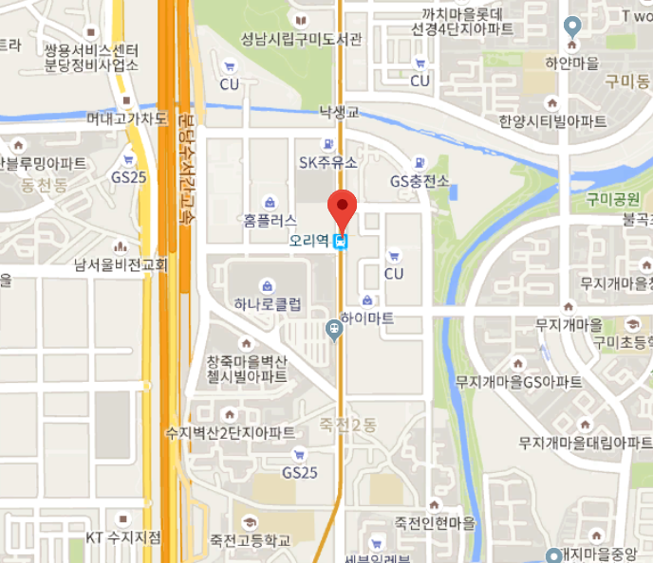
수요자 정보 제공 통한 공급자 투자 유도
[ 분당 오리역 부근 ]
[ 수요자 조건을 통한 적정 주거지역 검색 ]
연령 / 성별 / 원하는 조건 / 금융조건
20大 / 남 / 공원 + 교통 / 금융여건A (자본금+대출금)
30大 / 여 / 쇼핑 + 교통 / 금융여건B (자본금+대출금)
부동산 중개업자 구체적 주거지 소개
임대 사업자 리모델링 및 신축
→ 기존 플랫폼 대비 능동적 역할 부여
→ 주택 공급 유도

Slide 4
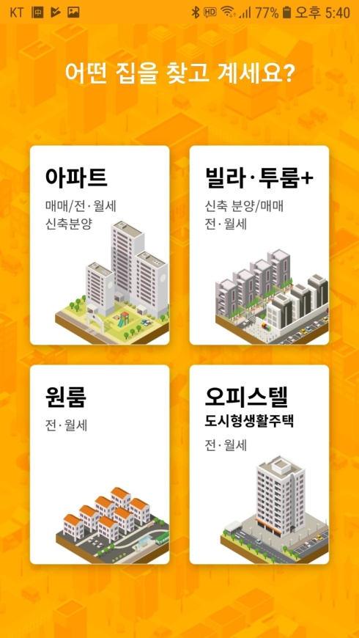
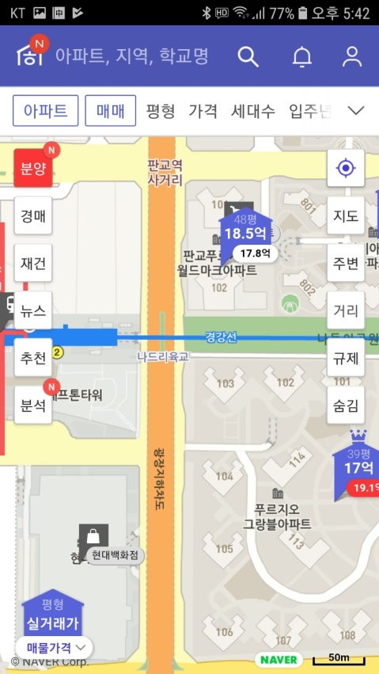


직관성 강조한 경쟁력 활용, 빠른 수요 확보
특정 니즈
상황 부여
트랜스포머 팀
시장 상위 App
특색 있는 App
특정 니즈 충족
영향력 大
정보력 多
직주근접성
안전
금융여건
Vs.
교육
여가시설
공원
영화
커피숍
맞벌이 부부, 주말
집 근처 공원 산책
그리고 스벅 한잔?
특정 니즈 반영한
주거 지역 정보제공
주거 지역
선택과정 생략
UI 직관성 결여

Slide 5
UI 시연

Slide 6



사업성 및 차별화 포인트
① 초기 정보 수집에 큰 비용이 들지 않음
② 양방향 수익화가 가능
“공공데이터 활용”
“사업성”
상가(소상공인시장진흥공단_상가업소정보)
https://www.data.go.kr/dataset/15012005/fileData.do
안전(CCTV 표준 데이터)
https://www.data.go.kr/dataset/15013094/standard.do
③ 단계별 확장이 용이
공원(서울 공원)
http://data.seoul.go.kr/dataList/datasetView.do?infId=OA-394&srvType=S&serviceKind=1&currentPageNo=1
교육 (학교, 어린이집, 유치원)
https://www.data.go.kr/dataset/15021148/standard.do
“차별화 포인트”
① 수요자에게 주거 지역 선정에 필요한 초기 데이터 제공
② 공급자가 수요 타겟층의 니즈에 맞는 주택 공급하도록 유도.
(by 정량화된 니즈 정보 제공)

Slide 7
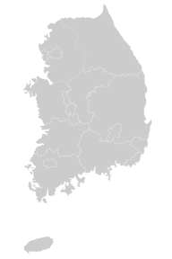
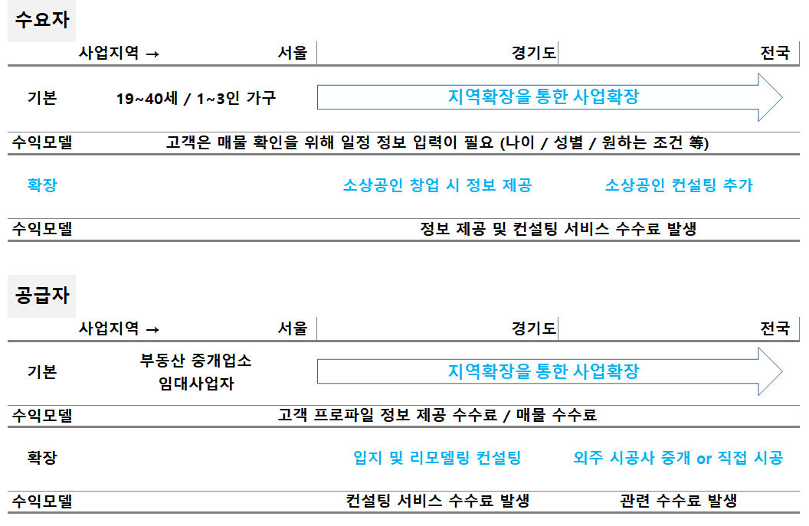

사업 확장 방향 및 수익 모델 제시
1
2

Slide 8
향후 경쟁력 확보 방안
① 수요자가 본인의 프로파일 정보를 입력, ‘귀찮음’을 느끼지 않을
정도까지 가능한 많은 정보를 유도한다. 세부 사항으로 들어갈 수록
많은 정보를 요구한다.
② 공급자 측에서 매력을 느낄만한 Insight를 제공
: 고객의 프로파일 정보를 통계적으로 정리, 시각화하고
다양한 해석이 가능토록 함
③ 유저 확산을 위해 기존 부동산 플랫폼이 해결해 주지 못한 문제를
집중 마케팅

